Slide 1
«Игры с песком как современный метод в работе воспитателя с детьми раннего возраста»
МУНИЦИПАЛЬНОЕ ДОШКОЛЬНОЕ ОБРАЗОВАТЕЛЬНОЕ УЧРЕЖДЕНИЕ
«ДЕТСКИЙ САД № 195 ТРАКТОРОЗАВОДСКОГО РАЙОНА ВОЛГОГРАДА»
400065, г. Волгоград, ул. им. Салтыкова -Щедрина, 8а
Телефон 8(8442) 71-63-11, e-mail: dou195@volgadmin.ru
Воспитатель младшей группы:
Н.А. Клейменова
Песок — ключ к развитию речи, творчества и эмоционального благополучия малышей.
Notes:
© Copyright PresentationGO.com – The free PowerPoint and Google Slides template library

Slide 2
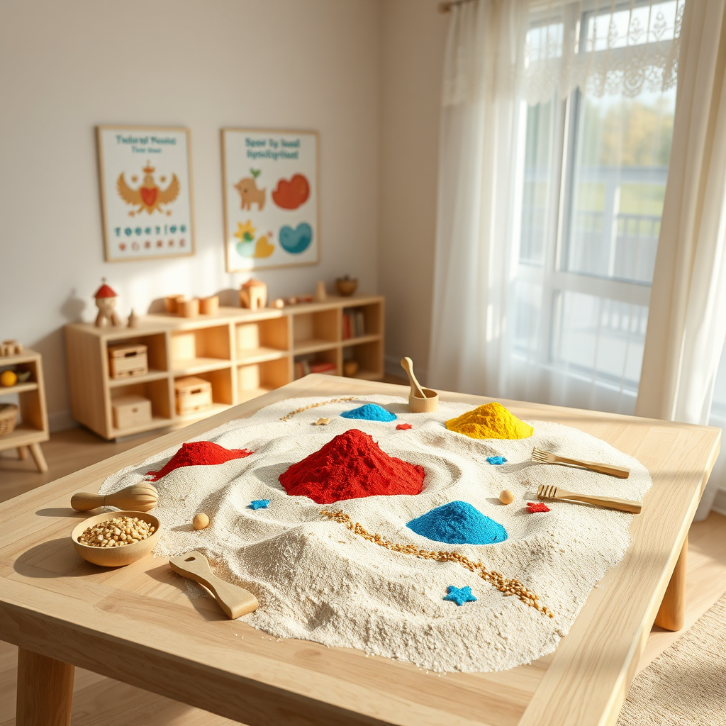
Зачем нужны игры с песком?
Игры с песком — мощный инструмент для развития детей.
Развитие речи, творчества, эмоционального здоровья.
Песок как многофункциональный ресурс в педагогике.
Notes:
© Copyright PresentationGO.com – The free PowerPoint and Google Slides template library

Slide 3
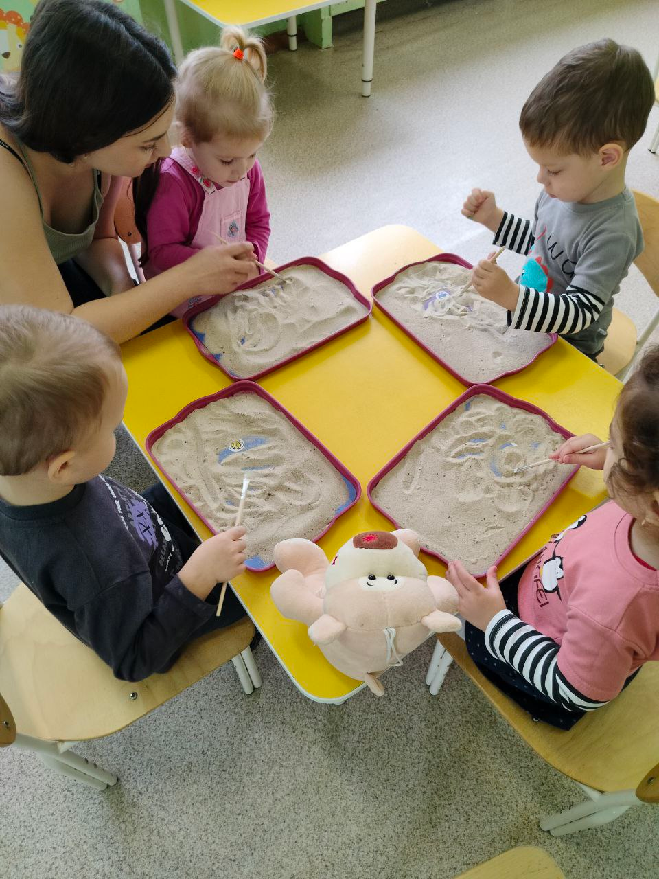
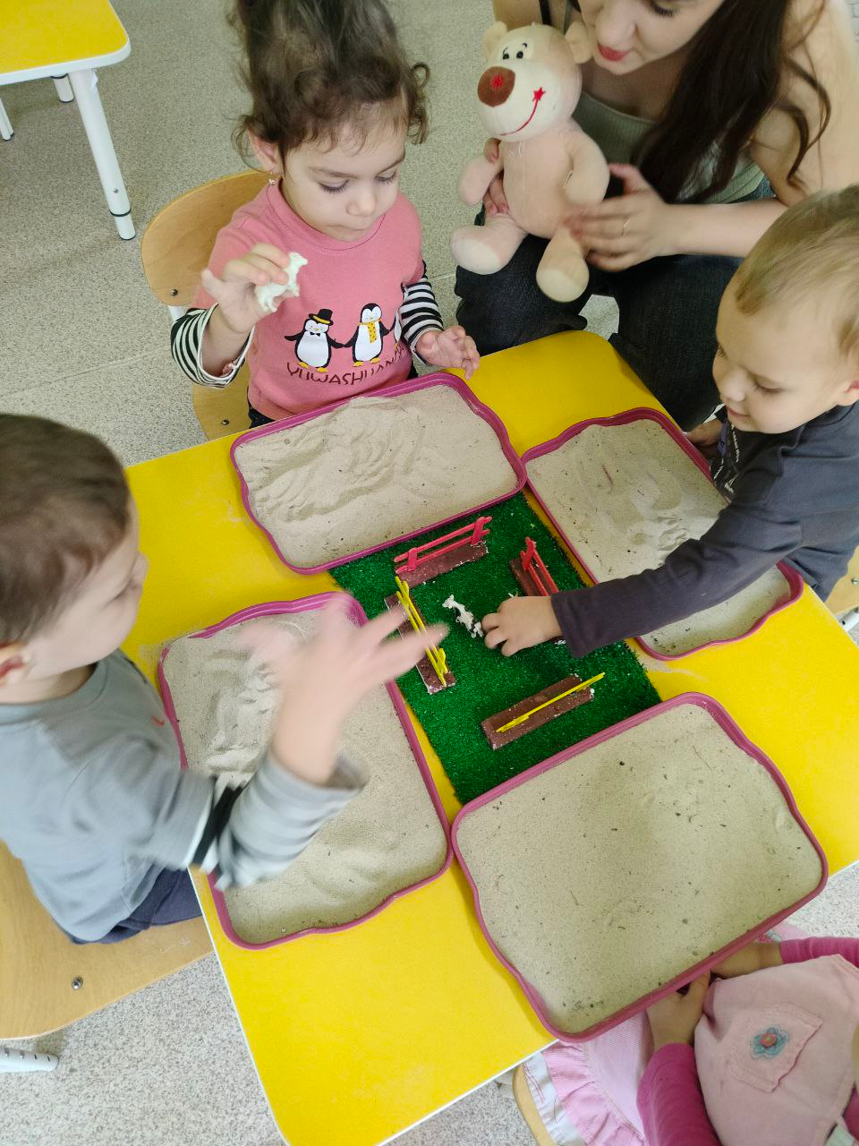
Зачем песок в образовательном процессе?
Песок — доступный и безопасный материал.
Возможность интеграции разных образовательных областей.
Преимущества для развития речи, творчества и взаимодействия.

Slide 4
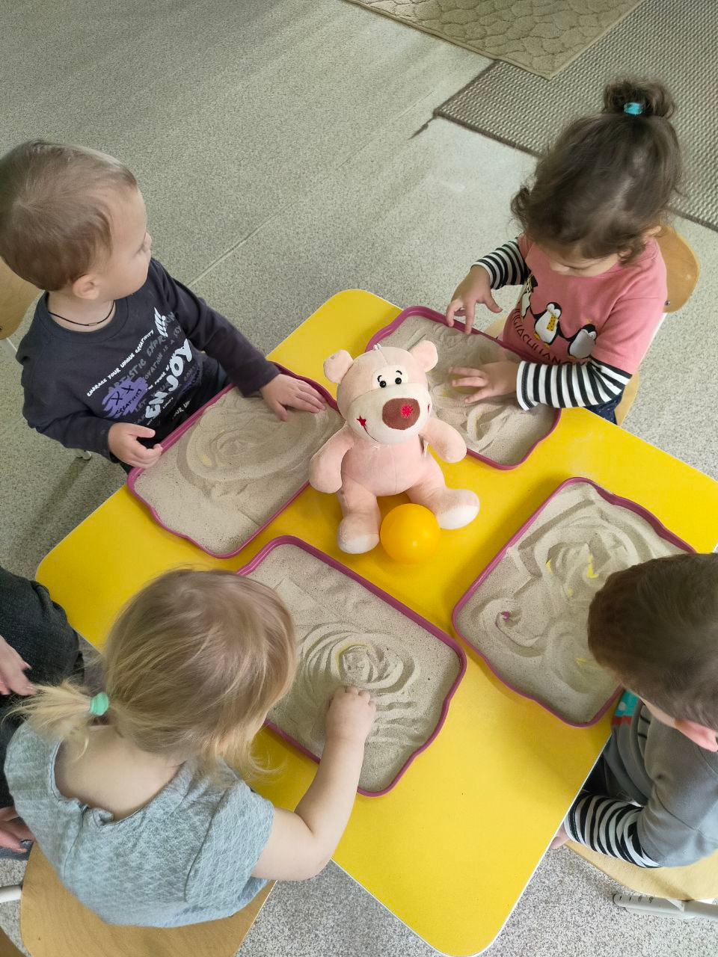
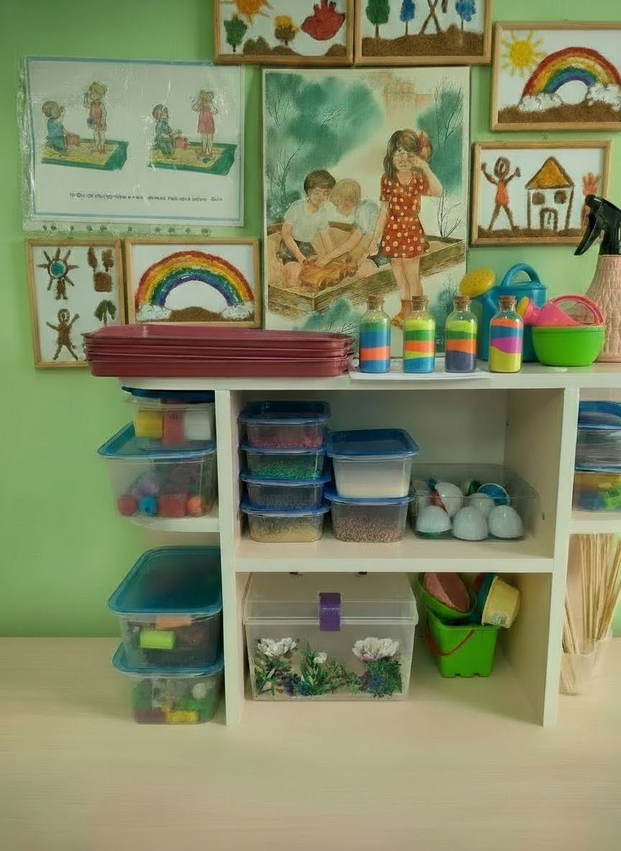
Цели и задачи использования песка в игровой деятельности
  Цель:
  всестороннее развитие детей через игру и сенсорные исследования.
  Задачи:
  1. Развитие речи.
  2. Развитие мелкой моторики.
  3.Формирование творческих способностей.
  4. Социальное развитие.
  5. Сенсорное развитие.
Notes:
© Copyright PresentationGO.com – The free PowerPoint and Google Slides template library

Slide 5
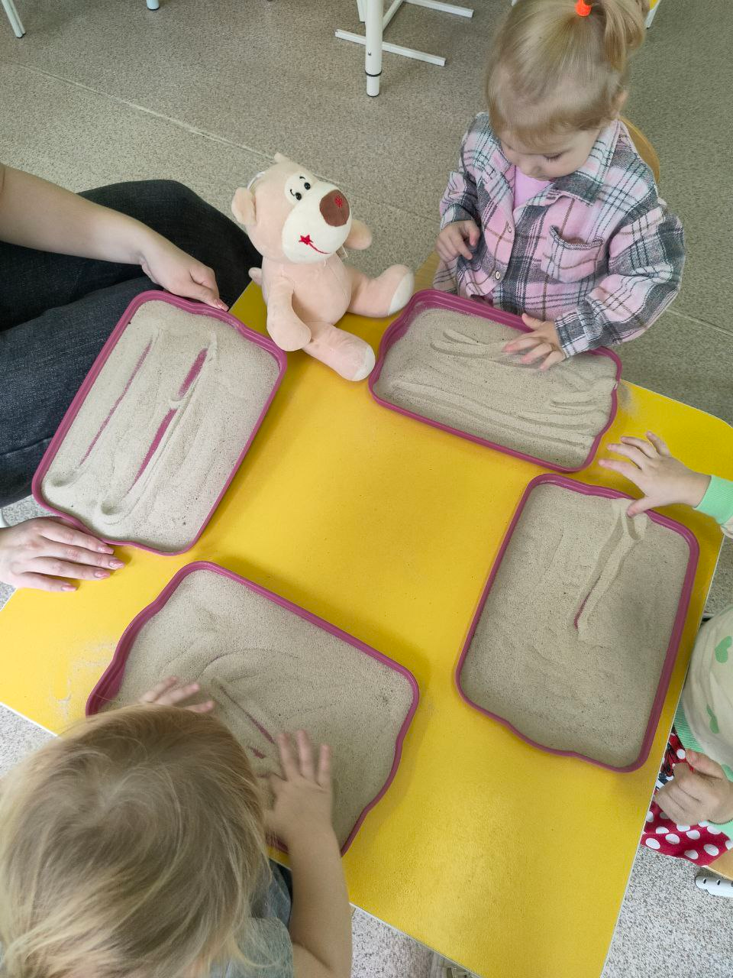
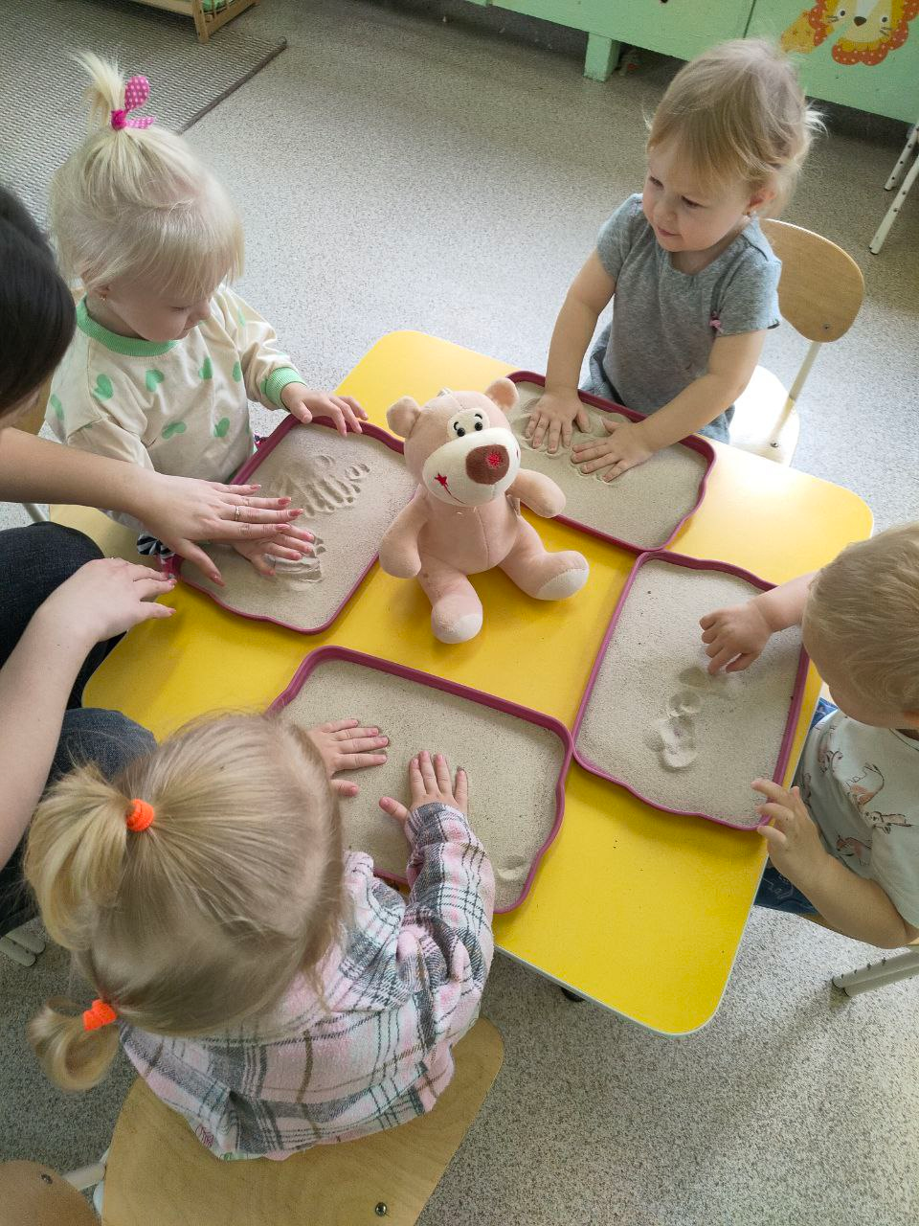
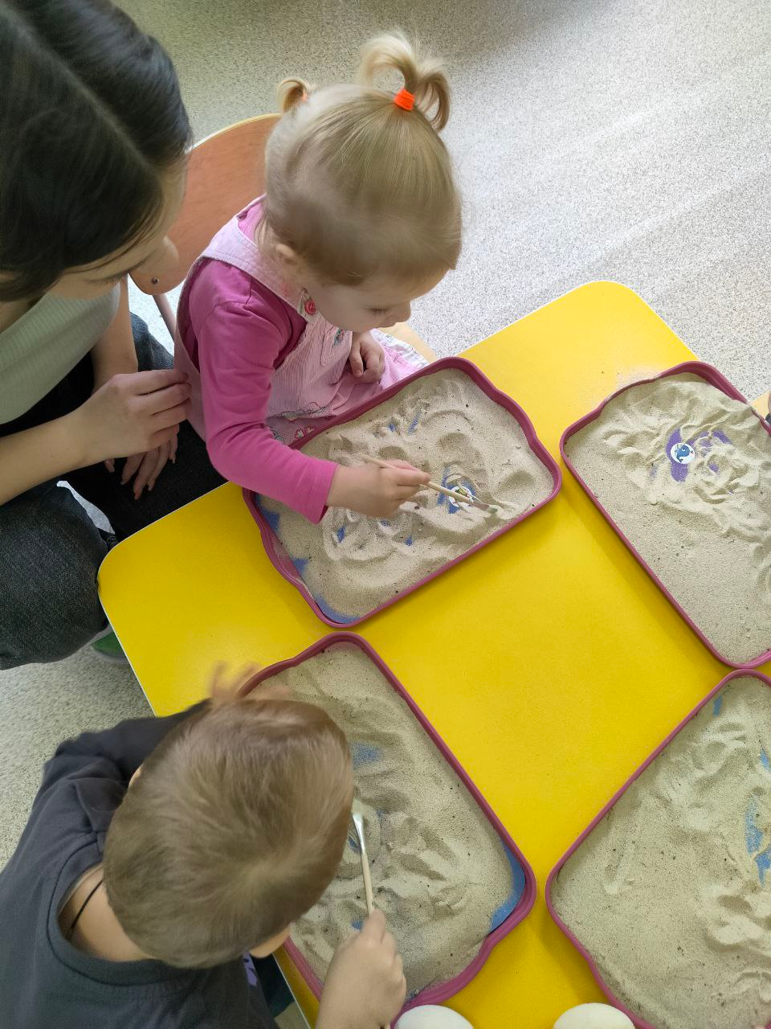
Практическое использование песка в работе
Направления:
Развитие мелкой моторики
Сенсорное восприятие
Развитие речи
Творческое развитие
Эмоциональное развитие
Социальные навыки
Notes:
© Copyright PresentationGO.com – The free PowerPoint and Google Slides template library

Slide 6

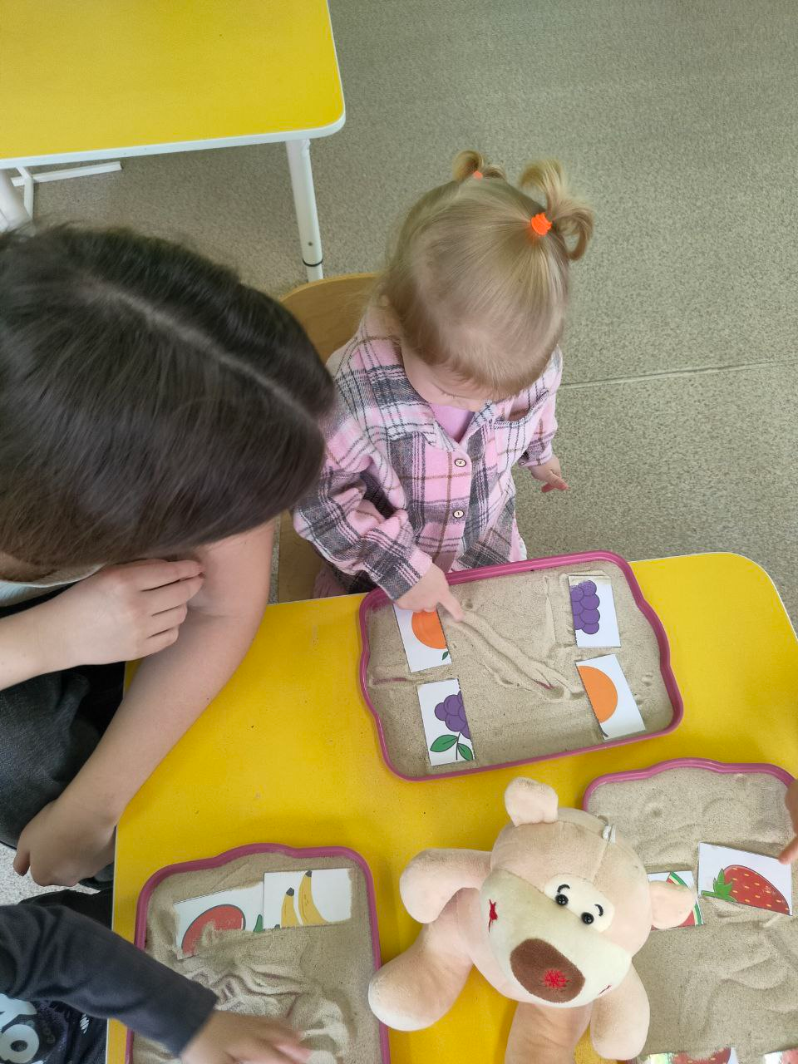
Песок как средство для развития речи
Запуск речи
Расширение словарного запаса
Развитие грамматических навыков.
Стимуляция связной речи.
Notes:
© Copyright PresentationGO.com – The free PowerPoint and Google Slides template library

Slide 7
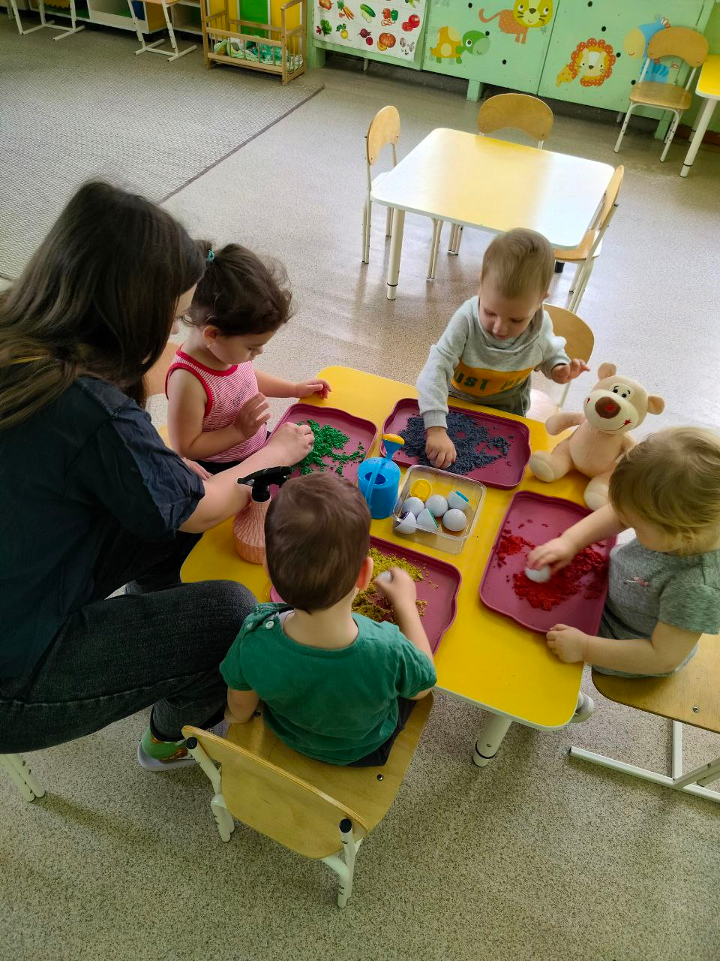
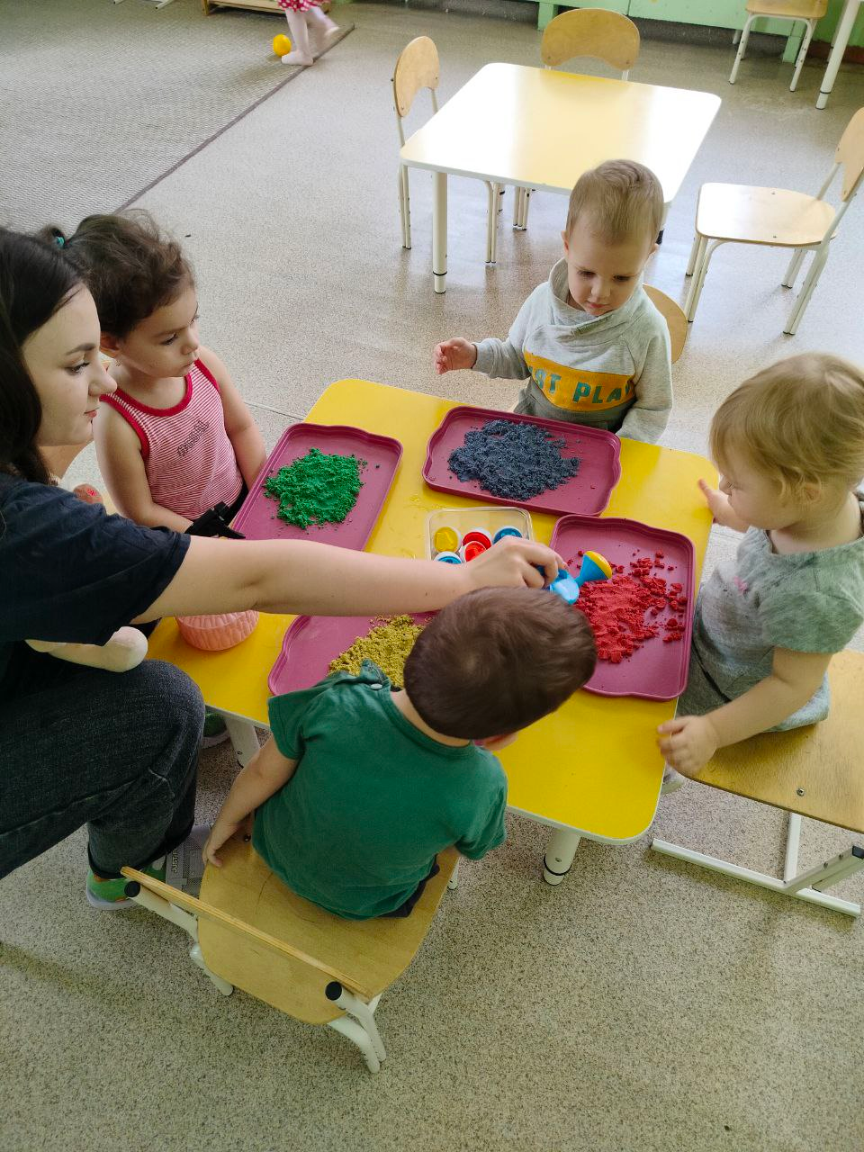
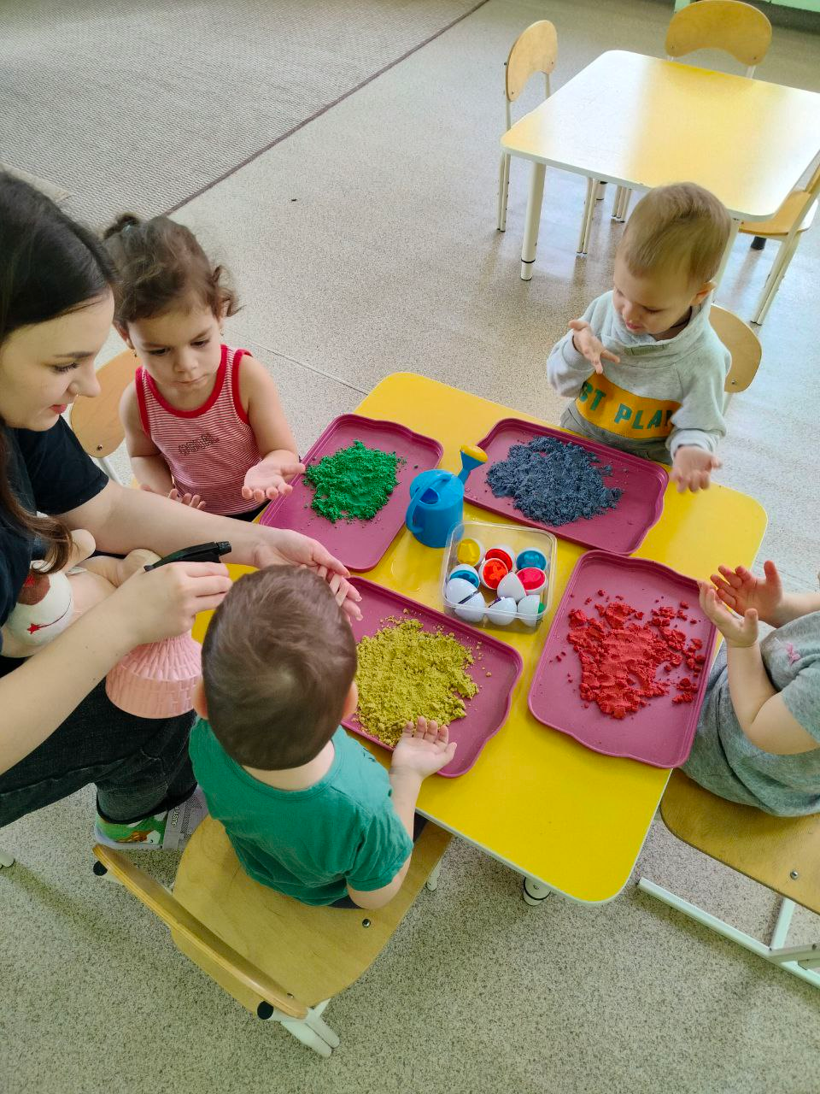
Цветной песок: особенности и возможности для развития речи
Визуальное и сенсорное расширение восприятия
Ассоциативное обогащение словарного запаса
Использование цветного песка расширяет сенсорные впечатления и стимулирует творческое воображение у детей через разнообразие цветов и текстур.
Каждый цвет вызывает определённые образы

Slide 8
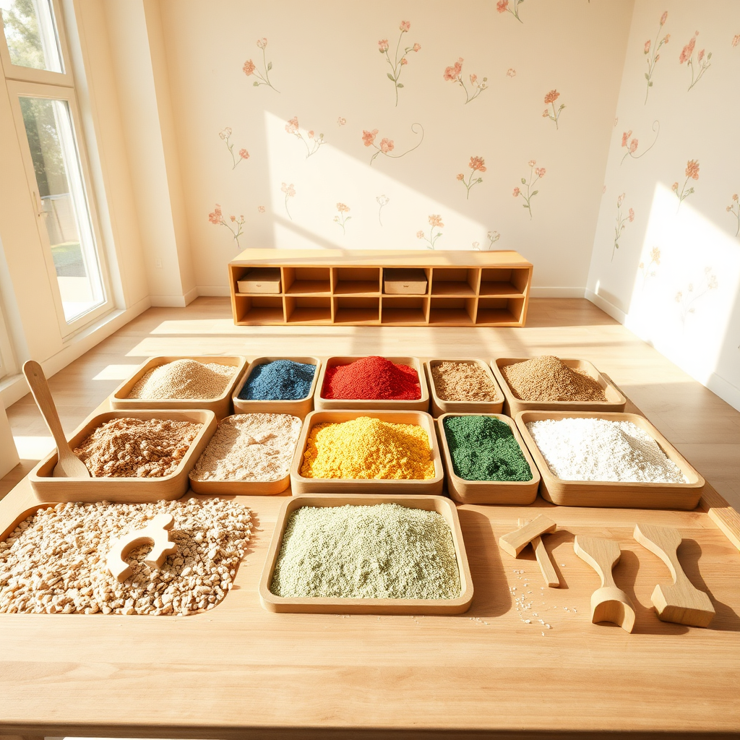
Перспективы развития
Песок становится ключевым инструментом комплексного развития речи, творчества и эмоционального здоровья детей. Внедрение инноваций, таких как цветной, кинетический песок и разнообразные тактильные материалы, открывает новые возможности для эффективного обучения и адаптации малышей.

Slide 9
СПАСИБО ЗА ВНИМАНИЕ!
Notes:
© Copyright PresentationGO.com – The free PowerPoint and Google Slides template library

